Slide 1

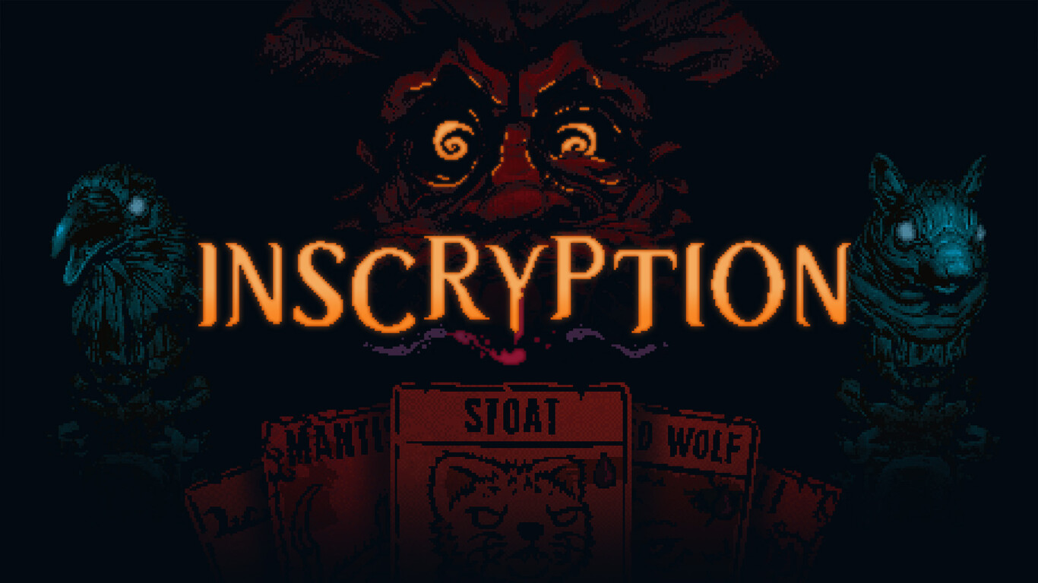
The Foil Game (Nombre provisional)
Juego estilo CCG (Collector Card Game) pero donde la historia es lo mas importante, mientras vas avanzando en ella consigues diferentes cartas y tendrás la ocasión de irte descartando las que no te interesa o invertirlas en otras cosas.
Inspirado en Inscryption y antiguos juegos estilo pixel.

Slide 2
Historia
La historia tratara sobre un mago espaciotemporal que viajando a través de las dimensiones se encuentra con una oscura habitada por un único individuo Él. Él siempre ha estado solo.
Él siempre tiene ganas de jugar así que nada más vio al mago le instó a ello y el mago creyéndolo inofensivo acepto, pero Él era el ser más poderoso de su dimensión. Empezó a crear entorno a ellos un mundo en el cuál el mago jugaría según sus reglas y sino lograba vencerlo se quedaría con Él hasta el fin d ellos tiempos.
A través del juego irás explorando el mundo creado por Él y jugando con seres “creados” por Él; o al menos eso afirma.
Los personajes te irán dando pistas sobre quien es Él viendo esperanza en ti para vencerle.

Slide 3
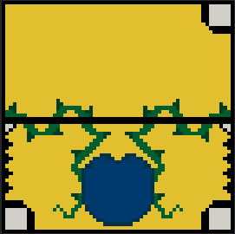
Mecánicas
Las cartas aparecerían en un álbum en blanco que se iría rellenando conforme las vas consiguiendo (Habiendo dos apartados, aquel que pertenece a tu mazo montado y el de las cartas que llevas coleccionando.
Habrá dos formas de conseguir las cartas:
- Aquellas que encuentras o ganas al resolver pequeños puzles.
- Las que ganes en algunas de las partidas.
Carta base

Slide 4
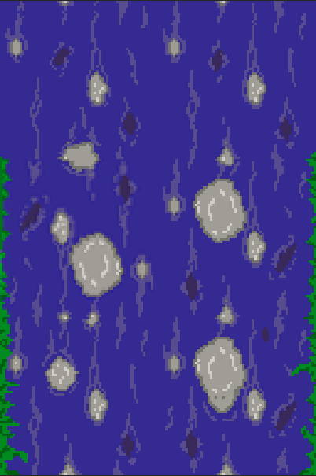
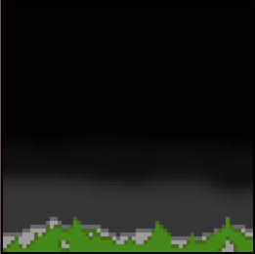
Esto es un ejemplo de un terreno obstáculo, en este caso estaría en una pradera en la que hay un río, no se podría atacar al otro lado del río si tu carta no tiene la habilidad a distancia.
Habrá diversos terrenos obstáculo como
el barranco, tendrán cierto loop de animación
para darles vida.

Slide 5
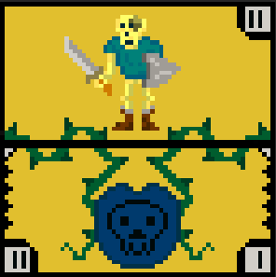
Cada carta tiene un coste que va aumentando a cada turno que
pasa en una partida hasta 10.También consta de un ataque y una defensa.
Hay dos tipos de carta (de momento):
- Hechizos: cartas para encantar tus criaturas dándoles un
modificador, las de tu oponente dándoles una ventaja o
al terreno en sí.
-Criatura: seres que luchan por ti para que tu no recibas
daño y también causarlo al oponente.
Monstruo de la carta
Coste de la carta
Ataque de la carta
Defensa de la carta
Habilidad de la carta: en este caso revive
después de ser destruida una vez.

Slide 6
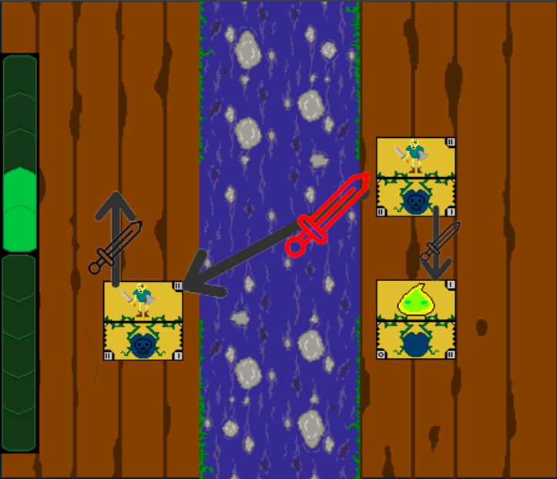
No puede atacar
por no tener la
habilidad
“a distancia” a
causa del terreno
agua
Al no haber enemigo
bloqueador el contrario
recibe el daño de la
carta atacante.
Al recibir daño se le
añade ese daño al jugador
objetivo restándose del contrario
en caso de este haber recibido daño,
funcionando como una balanza
Ataca infligiéndole en daño la vida del objetivo, por tanto esa carta es destruida y sale de la partida.

Slide 7
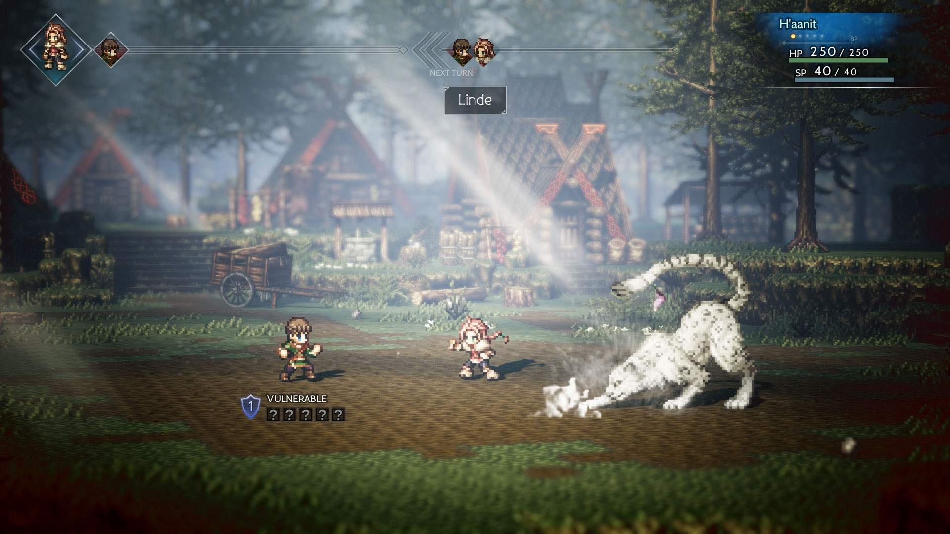
En el futuro
Implementar otro tipo de cartas llamadas artefactos que otorgaran habilidades durante la partida a cartas que no las tengan, como ataque a distancia al esqueleto.
Conseguir lograr un 2D/3D similar al caso de Octopath Traveler.
Terminar la historia que queremos contar con este juego.
Añadir más cartas para darle variedad.
Meter animaciones a los bichos de las cartas y a las cartas en sí.

Slide 8
FIN

